Slide 1
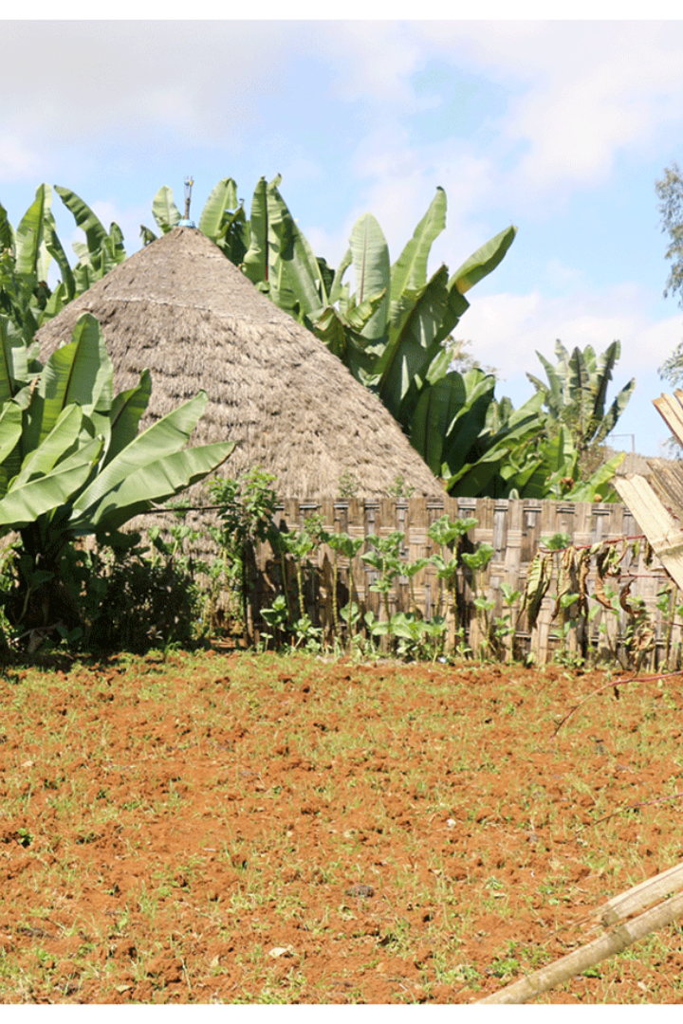
Melaksanakan Pengelolaan Kesuburan Tanah
Untuk meningkatkan produktivitas pertanian, penting untuk melaksanakan pengelolaan kesuburan tanah dengan baik. Berikut adalah langkah-langkah praktis untuk mencapai tujuan tersebut.
by Muh Abror

Slide 2
Pemupukan
1
Terapkan Pupuk Sesuai Jadwal
2
Hindari Overdosis Pupuk
Pupuk yang diberikan sesuai dengan jadwal aplikasi akan membantu tanaman tumbuh optimal.
Overdosis pupuk dapat merusak keseimbangan tanah dan lingkungan sekitar.

Slide 3
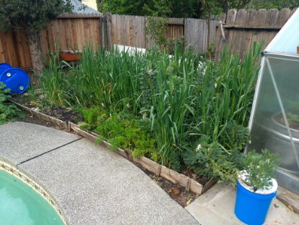
Pengelolaan Sisa Tanaman
Lakukan penanaman sisa tanaman untuk meningkatkan kandungan bahan organik tanah.
Hindari membakar sisa tanaman, karena dapat mengurangi kesuburan tanah.

Slide 4
Pertanian Konservasi
Terapkan Teknik Pertanian Konservasi
Gunakan tanaman penutup tanah dan sistem tanam minimal untuk menjaga kesuburan tanah.
Gunakan Alat Pertanian Ramah Lingkungan
Pilih alat pertanian yang ramah lingkungan untuk mendukung praktik pertanian konservasi.

Slide 5
Monitoring dan Evaluasi
1
Lakukan Pemantauan Secara Teratur
Pemantauan terhadap kesehatan tanaman dan kondisi tanah sangat penting untuk mengetahui perkembangan yang terjadi.
2
Evaluasi Efektivitas Praktik
Evaluasi praktik pengelolaan kesuburan tanah secara berkala dan sesuaikan jika diperlukan.

Slide 6
Edukasi Petani
Sosialisasikan Praktik-praktik Pengelolaan Kesuburan Tanah
Berbagi informasi dengan petani setempat mengenai teknik pengelolaan kesuburan tanah yang efektif.
Berikan Pelatihan Terkait Pengelolaan Tanah
Memberikan pelatihan terkait praktik-praktik pengelolaan tanah yang berkelanjutan kepada petani.

Slide 7
Pengelolaan Air
Penerapan Irigasi yang Efisien

